Slide 1

逗陣來作農夫─ ─樸門
張皓宣

Slide 2

慣行農法
集約 & 粗放
化肥 & 農藥
=>自然農法

Slide 3
自然農法
不施化肥、不噴農藥
=>樸門

Slide 4

樸門(Permaculture)
permanent(永久的)、
culture(文化)、
agriculture(農業)
仿森林生態

Slide 5
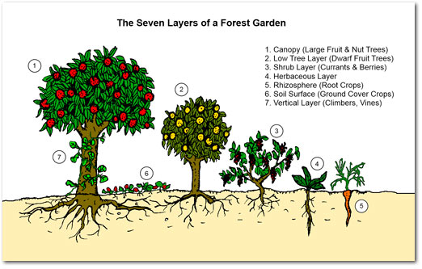
順應自然
圖片來源: http://www.kusamala.org/about/permaculture-in-malawi/

Slide 6
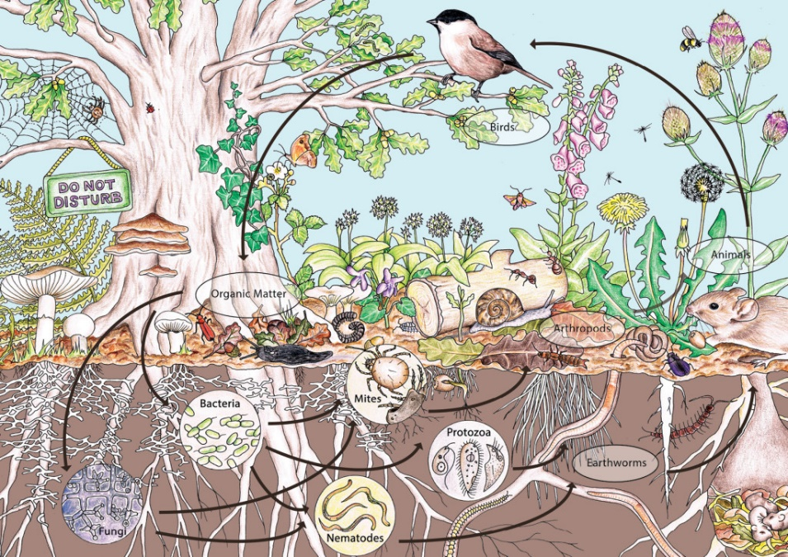
萬物皆資源
圖片來源: http://paoniafarmandhome.com/tag/permaculture/

Slide 7
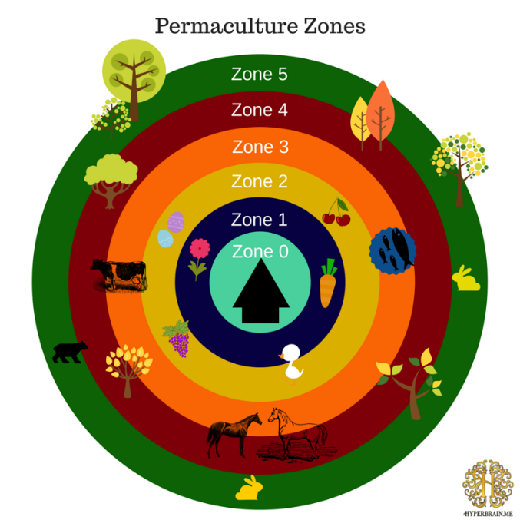
分區照顧
圖片來源: http://www.hyperbrain.me/compact-gardening-part-3/

Slide 8
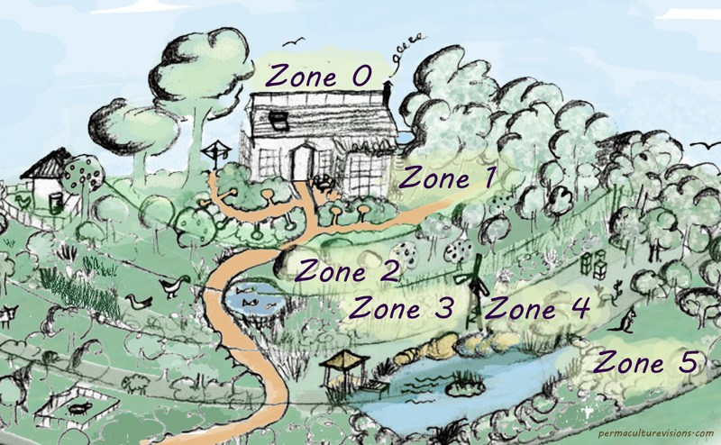
整合設計
圖片來源: https://www.pinterest.com/

Slide 9
都市
地小
小型菜園
屋頂
時間少
無須頻繁照顧
自動設計

Slide 10
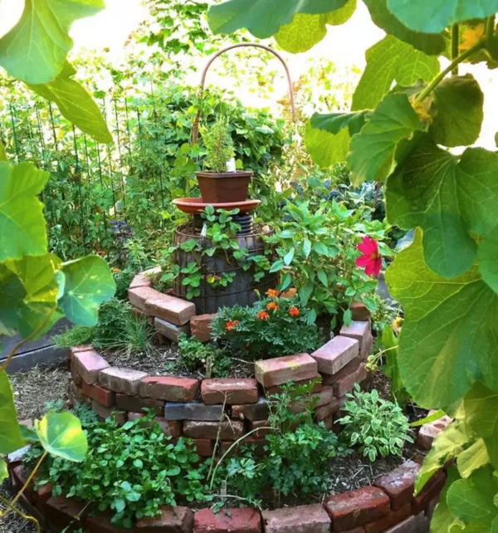
都市型樸門
圖片來源: http://www.ifuxiang.com/m/view.php?aid=144&pageno=2

Slide 11
作物選擇──共榮
玉米 & 南瓜
菠菜 & 豌豆
紅蘿蔔 & 辣椒
馬鈴薯 & 甘藍
花椰菜 & 番茄
萵苣 & 洋蔥

Slide 12
小技巧
在土上鋪落葉
防止水分蒸發
腐爛後有機質
避免雜草落根

Slide 13
優點
容易上手
病蟲害少
隔熱
休閒紓壓
食在安心
……等等

Slide 14

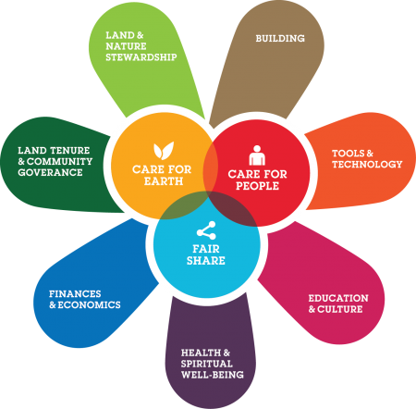
樸門精神
圖片來源: https://uvicpermaculture.wordpress.com/permaculture/

Slide 15
結語
藉由模仿大自然，找到適合大自然的農耕方式。
樸門，也可以是一種生活態度。

Slide 16
Thank you

